Slide 1
FriendsMap

Slide 2
תיאור כללי של האפליקציה
הרעיון של האפליקציה הוא שכל משתמש יוכל
לראות את המיקום של החברים שלו ולקבל פרטים
על סמך הנתונים המעודכנים בפרופיל הפייסבוק
שלהם.

Slide 3
פונקציונליות
חיבור לחשבון הפייסבוק הפרטי של המשתמש
אפשרות לבחירת Single-Sign-On.
פירוט והצגת ההרשאות למשיכת פרטים מפייסבוק עבורן המשתמש ייתן את אישורו (או שלא).
הצגת מפה ועליה מציינים של מיקומי החברים כאשר חבר שמעודכן ב-checkin יופיע כאייקון של בן אדם ומיקום ה- hometown/current location יופיע כאייקון של בית. עבור current location יופיעו שני אייקונים בצבעים שונים אחד עבור אלו שציינו checkin ואחד כל השאר.

Slide 4
פונקציונליות - המשך
אם חבר עדכן מציין checkin הוא יופיע על המפה ובנוסף הוא יופיע גם במציין off current location של החברים שמחוץ לבית.
בלחיצה על האייקון המסמן את מיקום החבר תיפתח תצוגה (דיאלוג) שתציג את פרטי החבר (וגם את זמן עדכון ה-checkin) וכפתור לשליחת הודעה פרטית לפרופיל שלו.
במידה וישנם מס' חברים באותו מקום תיפתח רשימה עם שמות החברים ובלחיצה על החבר הרשימה תיסגר ותיפתח אותה תצוגה שתציג את פרטי החבר.

Slide 5
פונקציונליות (Menu)
בתפריט יופיעו האופציות הבאות:
הגדרות: המשתמש יוכל להגדיר אילו מציינים הוא
מעוניין שיוצגו על המפה.
רענן: ריענון המפה. (בכל הפעלה של האפל'
יתבצע ריענון).
מקרא: הצגת המציינים ומשמעות כל אחד מהם.
יציאה: ביצוע logout ליוזר.

Slide 6
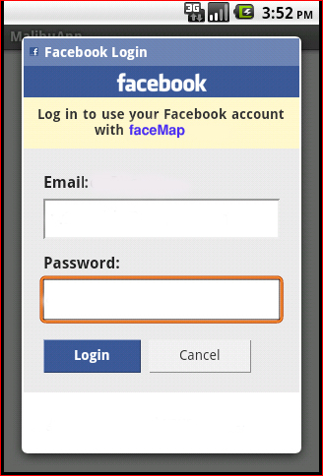
מסכים
מסך login לחשבון הפייסבוק

Slide 7
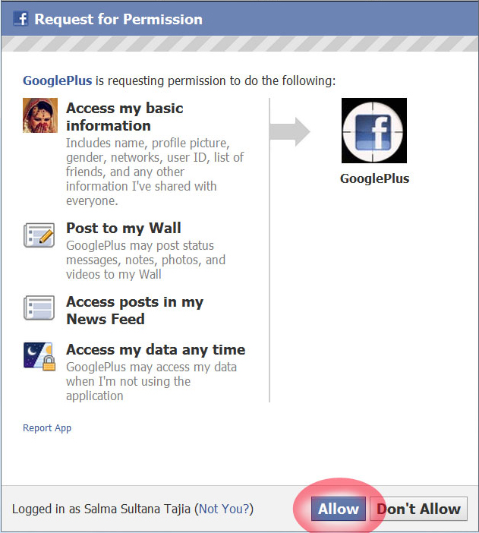
מסכים
מסך לאישור/דחייה קבלת הרשאות

Slide 8
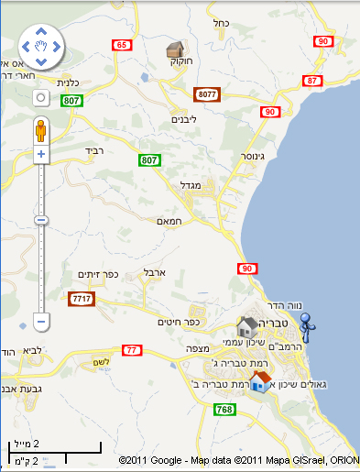
מסכים
מפה עם מציינים

Slide 9
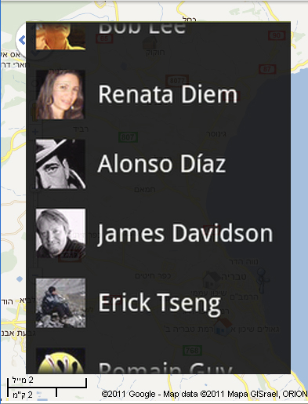
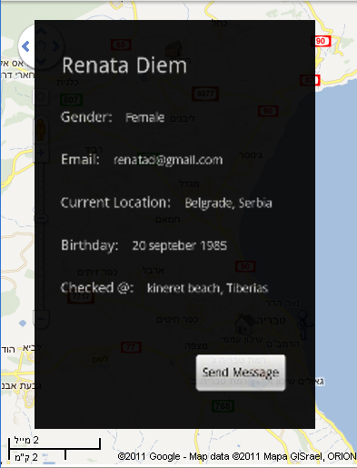
מסכים
פרטי חבר/רשימת חברים

Slide 10
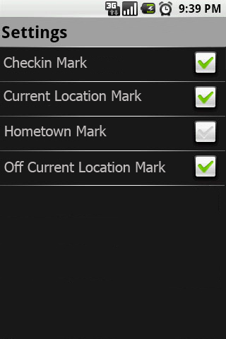
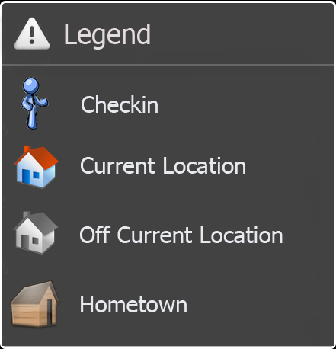
מסכים ((menu
מסכי תפריט: הגדרות, מקרא.

Slide 11
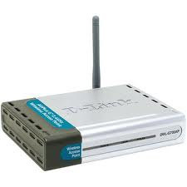
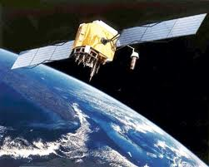




ארכיטקטורה

Slide 12
ארכיטקטורה - המשך
תחילה, המשתמש מתחבר לשרת הפייסבוק ע"י שליחת סיסמה ושם משתמש וקבלת אישור התחברות
האפליקציה מתחברת ל-GPS או לרשת WiFi , על פי איכות החיבור ומציגה את הסביבה על מפה
מורידים את פרטי המשתמש ומיקומו משרת הפייסבוק
מורידים את רשימת החברים של המשתמש משרת הפייסבוק
עבור כל חבר מורידים פרטים ומיקום משרת הפייסבוק
האפליקציה שולחת שאילתות ל"מפה" לגבי מיקומי המשתמש וחבריו
האפליקציה מציגה את המיקומים על המפה

Slide 13
ארכיטקטורה - המשך
בלחיצה אייקון של חבר האפליקציה תוריד פרטים נוספים משרת הפייסבוק – תמונה, אימייל
בלחיצה על שליחת הודעה האפליקציה תשלח הודעה לשרת הפייסבוק, שתופיע ב-Wall של חבר

